Slide 1
Comunicación de Riesgos
Módulo 1: Introducción
Please note: If the online course contains videos, the video links are included in this PPT.
You will need to have an internet connection to play the videos or
you can download the videos and embed them into your copy of this PPT presentation.

Slide 2
Disclaimer
Nota: Este material, o cualquier otro material, utilizado para informar a los empleadores sobre los requisitos de cumplimiento de las normas de Oregon OSHA por medio de la simplificación de las regulaciones, no debe considerarse sustituto de ninguna cláusula de la Ley de Empleo Seguro de Oregon (Oregon Safe Employment Act) ni de ninguna norma emitida por Oregon OSHA. Es posible que deba contactar a un asesor o representante técnico de Oregon OSHA para resolver las dudas específicas que surjan sobre productos químicos o procedimientos de su lugar de trabajo.
Sigue siendo responsabilidad de los empleadores el garantizar que se cumplan todos los requisitos de capacitación, incluida toda información específica del lugar.
Para más información, comuníquese con el departamento de Educación Pública de Oregon OSHA:
503-378-3272
800-922-2689
ed.web@dcbs.oregon.gov
Comunicación de riesgos: introducción

Slide 3
Módulo Objectivos
A lo largo de este módulo, se responderán las siguientes preguntas:
¿Por qué debería interesarse por la norma de comunicación de riesgos (HazCom)?
¿Qué son la Comunicación de Riesgos y el Sistema Globalmente Armonizado de Clasificación y Etiquetado de Productos Químicos (GHS)?
¿A quiénes se aplica la Comunicación de riesgos?
¿Cuándo tiene que cumplirla?
¿Cómo puede cumplirla?
Le debería tomar alrededor de 10 minutos completar este módulo.
Comunicación de riesgos: introducción

Slide 4
Comunicación de riesgos (HazCom) Introducción
Existe la posibilidad de que, independientemente de la industria en la que usted trabaje, se utilicen productos químicos peligrosos en su lugar de trabajo.
La utilización de productos químicos peligrosos sin seguir un programa de seguridad puede provocarle a usted y a sus colegas lesiones graves. ¡Nadie quiere eso!
Pero ¿de qué forma podemos evitar que la gente se lesione o se enferme?
Comunicación de riesgos: introducción

Slide 5
Comunicación de riesgos (HazCom) Introducción
Como sucede con muchas de las cosas que pueden lastimarnos, contamos con normas que ayudan a evitar que esto ocurra. En este caso, contamos con la Norma de Comunicación de Riesgos conocida por la abreviatura en inglés HazCom.
La norma HazCom se basa en el concepto de que cada trabajador tiene derecho a saber sobre los peligros químicos relacionados con su trabajo, y cómo protegerse de estos peligros.
Comunicación de riesgos: introducción

Slide 6
Comunicación de riesgos (HazCom) Introducción
HazCom funciona de la siguiente manera:
Conforme a HazCom, los fabricantes e importadores de productos químicos evalúan sus productos para determinar las categorías y las clasificaciones de los peligros, y, luego, transmitir esa información a los empleadores.
Los empleadores utilizan la información con el fin de capacitar a sus empleados para que reconozcan los peligros y sobre la manera en que pueden protegerse de ellos.
Comunicación de riesgos: introducción

Slide 7
Químicos Peligrosos
Los productos químicos peligrosos se definen como todo producto químico que se clasifica como un peligro físico o para la salud, un asfixiante simple, un polvo combustible, un gas pirofórico o un peligro no clasificado de otro modo.
Si le interesa obtener más información sobre las clasificaciones de los peligros, pase el cursor sobre los botones que se encuentran a continuación. Si no, continúe con la siguiente diapositiva.
Peligro físico
Peligro para la salud
Asfixiante simple
El polvo combustible
Gas pirofórico
Los peligros no clasificados de otro modo
Comunicación de riesgos: introducción

Slide 8
Peligro físico
Los productos químicos son un peligro físico cuando se los clasifica por presentar uno de los siguientes efectos nocivos:
Corrosivos para metales
Explosivos
Inflamables (aerosoles, gases, líquidos y sólidos)
Gases comprimidos
Peróxidos orgánicos
Oxidantes (gases, líquidos y sólidos)
Pirofóricos (líquidos y sólidos)
Sustancias susceptibles de autocalentamiento
Sustancias autorreactivas
Sustancias que emiten gases inflamables al entrar en contacto con el agua El Apéndice B de 1910.1200 brinda información sobre la clasificación de los peligros físicos.
Comunicación de riesgos: introducción

Slide 9
Peligro para la salud
Los productos químicos son un peligro para la salud cuando se los clasifica por presentar uno de los siguientes efectos nocivos:
Toxicidad aguda (cualquier vía de exposición)
Toxicidad por aspiración
Carcinogenicidad
Mutagenicidad en células germinales
Toxicidad reproductiva
Sensibilización respiratoria o cutánea
Daño ocular grave o irritación ocular
Corrosión e irritación de la piel, toxicidad específica en determinados órganos (exposición única o reiterada)
Los efectos en la salud pueden ser agudos (se presentan inmediatamente después de una exposición o con síntomas de corta duración) o crónicos (se presentan después de una exposición prolongada o con síntomas duraderos) Véase el Apéndice A de 1910.1200 para más información sobre la clasificación de los peligros para la salud.
Comunicación de riesgos: introducción

Slide 10
Asfixiante simple
Un asfixiante simple es una sustancia o mezcla que desplaza al oxígeno de la atmósfera del ambiente y puede ocasionar la falta de oxígeno en aquellos que estén expuestos a él, lo cual conduce a la pérdida del conocimiento y la muerte.
El polvo combustible
El polvo combustible, un término no definido formalmente en la norma, es un sólido de partículas que se convierte en un peligro de incendio o explosión cuando se encuentra suspendido en el aire o en otro medio oxidante en una variedad de concentraciones, independientemente del tamaño o la forma de la partícula.
Gas pirofórico
Un gas pirofórico es un producto químico en estado gaseoso que se enciende espontáneamente al entrar en contacto con el aire a una temperatura de 130°F o menos.
Comunicación de riesgos: introducción

Slide 11
Los peligros no clasificados de otro modo
Los peligros no clasificados de otro modo (HNOC) describen los efectos adversos físicos o en la salud basados en la evidencia científica, que actualmente no cumplen con los criterios especificados de la agencia federal OSHA para una clase de peligro físico o peligro para la salud. Esto no extiende la cobertura a los efectos adversos físicos y en la salud para los cuales existe una clase de riesgo, pero el efecto cae por debajo del límite del valor de corte/concentración de la clase de peligro o se encuentra en una categoría de peligro de la GHS que no ha sido adoptada por OSHA (p. ej., la Categoría 5 de toxicidad aguda). No es necesario comunicar los peligros en una etiqueta, pero se lo debe hacer en la Sección 2, Identificación de peligros, de su hoja de datos de seguridad.
Comunicación de riesgos: introducción

Slide 12
¿Qué son HazCom y GHS?
La HazCom es una norma de Oregon OSHA que pretende reducir las lesiones y las enfermedades en el lugar de trabajo, causadas por productos químicos peligrosos. Se basa en la norma de la agencia federal OSHA de los EE. UU.
Los empleadores deben capacitar a sus empleados para que estos reconozcan los peligros químicos y tomen las precauciones necesarias para protegerse. El empleador debe preparar e implementar un Programa escrito de HazCom.
La norma HazCom consta de 5 partes principales:
Los empleadores deben contar con un Programa escrito de HazCom.
Las etiquetas deben seguir un formato constante y deben estar presentes en todos los contenedores
Las hojas de datos de seguridad deben estar disponibles para todos los productos químicos peligrosos del lugar de trabajo
Los empleadores deben contar con una lista de químicos actual
Los empleadores deben ofrecer información y capacitación sobre los productos químicos peligrosos
Todas estas partes se desarrollan con más detalle en otros módulos.
Comunicación de riesgos: introducción

Slide 13
¿Qué son HazCom y GHS?
GHS significa Sistema Globalmente Armonizado de Clasificación y Etiquetado de Productos Químicos. Fue desarrollado por las Naciones Unidas.
El GHS pretende crear un sistema uniforme que brinde información sobre los peligros químicos.
Comunicación de riesgos: introducción

Slide 14
¿A quiénes se aplica HazCom?
HazCom se aplica a las siguientes personas:
Fabricantes de productos químicos
Importadores de productos químicos
Distribuidores
Empleadores
Comunicación de riesgos: introducción

Slide 15
Who does HazCom apply to?
Las normas HazCom de Oregon OSHA afectan a los empleadores de los siguientes sectores:
Industria general
Construcción
Agricultura
Actividades forestales
Continúe para obtener más información sobre las normas específicas.
Comunicación de riesgos: introducción

Slide 16
Industria general
Industria general - División 2/Z, 1910.1200. Otras normas que hacen referencia a 1910.1200
1910.119 Manejo de seguridad de procesos de productos químicos altamente peligrosos
1910.120 Operaciones de desechos peligrosos y respuesta a emergencias
1910.1001 Asbesto
1910.1020 Acceso a los registros médicos y de exposición de los empleados
1910.1026 Cromo VI
1910.1027 Cadmio
1910.1028 Benceno
1910.1047 Óxido de etileno
1910.1048 Formaldehído
1910.1050 Metilendianilina
1910.1051 1,3-butadieno
1910.1052 Cloruro de metileno
1910.1201 Retención de etiquetas, rótulos y marcas del DOT
1910.1450 Exposición ocupacional a productos químicos peligrosos en laboratorios.
437-002-0170 Norma de protección al trabajador
437-002-0377 Otras normas de Oregon para la comunicación de riesgos
Comunicación de riesgos: introducción

Slide 17
Construcción
Construcción – División 3/D, 1926.59 Los requisitos para el trabajo de construcción son idénticos a la norma de la industria general. Otras normas de la construcción que hacen referencia a 1910.1200
1926.1101 Asbesto
1926.1126 Cromo VI
1926.1127 Cadmio
1926.65 Operaciones de desechos peligrosos
1926.62 Plomo
437-003-1000 Normas del estado de Oregon para contaminantes del aire
Comunicación de riesgos: introducción

Slide 18
Agricultura
Agricultura – División 4/Z, 437-004-9800 La norma para los empleadores agrícolas ha sido reducida para eliminar aquellas partes de 1910.1200 que solo se relacionan con los fabricantes, importadores y distribuidores, y para enfatizar las partes referentes a las responsabilidades del empleador. Otras normas agrícolas que hacen referencia a 437-004-9800 o a 1910.1200 División 4/W,
437-004-6000 (40 CFR 170) Norma de protección al trabajador
437-004-9830 Retención de etiquetas, rótulos y marcas del DOT (Departamento de transporte)
437-004-9860 Productos químicos peligrosos en laboratorios
Comunicación de riesgos: introducción

Slide 19
Actividades forestales
Actividades forestales – División 7 Las normas de la División 7 hacen referencia a la División 2/Z: - La División 7/N, 437-007-1305(2) exige que los empleadores desarrollen, implementen y mantengan un programa escrito de comunicación de riesgos, que cumpla con los requisitos de 1910.1200, Comunicación de riesgos, cuando los empleados deban manipular, mezclar o aplicar productos químicos peligrosos. La División 7/F, 437-007-0580(2) exige que los contenedores de líquidos inflamables y combustibles sean marcados de acuerdo con 1910.1200, Comunicación de riesgos.
Comunicación de riesgos: introducción

Slide 20
¿A quiénes se aplica HazCom?
En el estado de Oregon, HazCom se aplica a...
cualquier lugar de trabajo donde los empleados estén expuestos a productos químicos peligrosos en condiciones normales de uso o en una emergencia previsible...
en cualquiera de las industrias mencionadas en la diapositiva anterior.
Comunicación de riesgos: introducción

Slide 21
¿A quiénes se aplica HazCom?
Existen algunos casos especiales.
Si sus empleados solo manipulan productos químicos en contenedores cerrados, en condiciones normales de uso, en un lugar como, por ejemplo, un depósito o una tienda minorista, pase el cursor sobre la imagen para ver sus requisitos.
Si sus empleados manipulan productos químicos en un laboratorio, pase el cursor sobre la imagen para ver sus requisitos.
Comunicación de riesgos: introducción

Slide 22
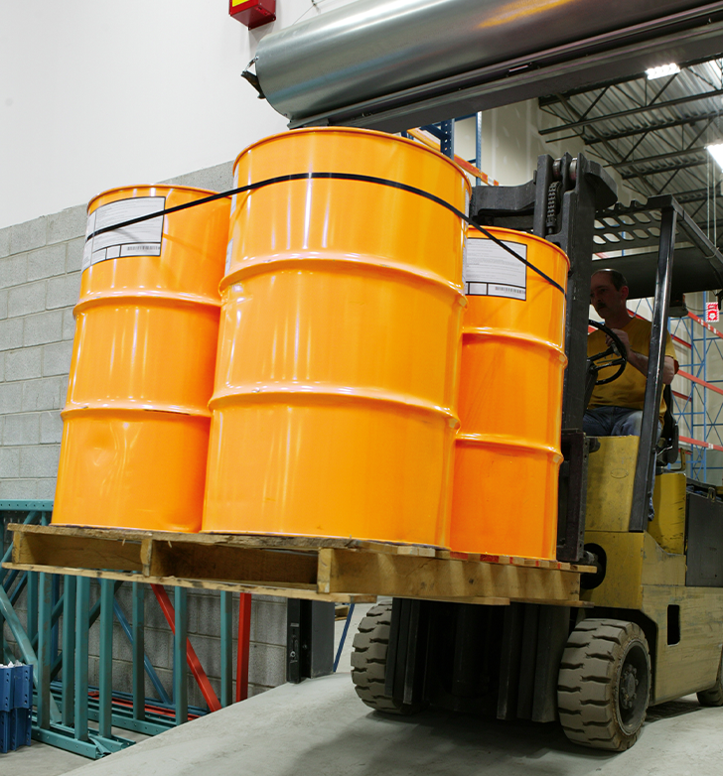
Almacén/Minorista
Asegúrese de que las etiquetas de los contenedores entrantes de productos químicos peligrosos no sean quitadas ni alteradas. Guarde copias de toda hoja de datos de seguridad que se reciba con los envíos entrantes de los contenedores sellados de productos químicos peligrosos. Obtenga lo antes posible una hoja de datos de seguridad para los contenedores sellados de productos químicos peligrosos recibidos sin ella si un empleado le solicita la hoja. Asegúrese de que sus empleados puedan acceder fácilmente a las hojas de datos de seguridad durante cada turno laboral cuando ellos estén en sus áreas de trabajo. Asegúrese de que los empleados reciban información y capacitación en la medida necesaria para protegerse en caso de derrame o fuga de un producto químico peligroso de un contenedor sellado.
Comunicación de riesgos: introducción

Slide 23
Laboratorio
Asegúrese de que las etiquetas de los contenedores entrantes de productos químicos peligrosos no sean quitadas ni alteradas. Guarde las hojas de datos de seguridad recibidas con los envíos de productos químicos peligrosos y asegúrese de que los empleados de los laboratorios puedan acceder fácilmente a ellas durante su turno laboral cuando estén en sus áreas de trabajo. Asegúrese de que los empleados reciban la información y la capacitación requeridas, salvo la ubicación y la disponibilidad del programa escrito HazCom. Asegúrese de que todo contenedor de productos químicos peligrosos que salga del laboratorio sea etiquetado adecuadamente y se entregue una hoja de datos de seguridad de acuerdo con la Norma de Comunicación de Riesgos.
Comunicación de riesgos: introducción

Slide 24
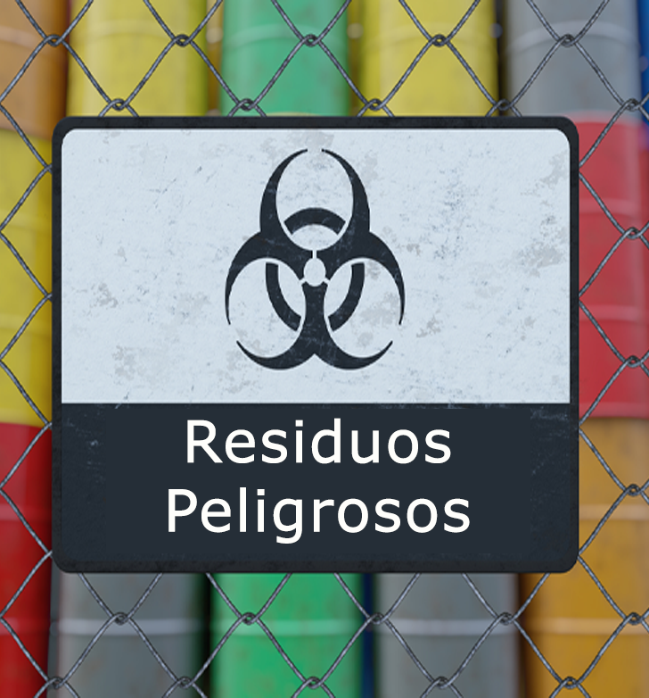
¿A quiénes se aplica HazCom?
También existen algunas exclusiones a la norma.
Algunos tipos de productos químicos no están cubiertos por la HazCom porque otras agencias reguladoras tienen normas que se aplican a ellos; bien porque no son el producto de un proceso de fabricación, ó bien porque no son considerados químicos.
Por ejemplo, los desechos peligrosos, según se definen en la Ley de Conservación y Recuperación de Recursos (RCRA) cuando están sujetos a la Agencia de Protección Ambiental (EPA), no están cubiertos por HazCom.
Para obtener una lista más completa, haga clic en el siguiente enlace:
Exclusiones a la norma de HazCom⁽¹⁾
Comunicación de riesgos: introducción

Slide 25
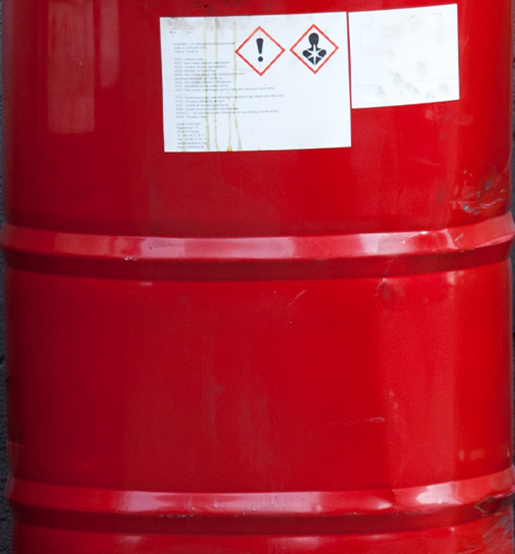
¿Cómo puede cumplirla?
Esto depende de quién sea usted:
Los fabricantes e importadores de productos químicos deben clasificar y categorizar los peligros de sus productos, y brindar la información en forma de etiquetas y hojas de datos de seguridad.
Los fabricantes, importadores y distribuidores deben asegurarse de que cada contenedor de productos químicos peligrosos despachado tenga una etiqueta y una SDS.
Los empleadores deben ofrecer a los empleados información y capacitación sobre productos químicos peligrosos, por medio de etiquetas y SDS. Deben contar con una lista de productos químicos. También deben preparar un plan escrito de comunicación de riesgos, asignar la responsabilidad de todos los elementos del plan y asegurarse de que el programa se mantenga y sea actualizado cuando sea necesario.
Comunicación de riesgos: introducción

Slide 26
Discusión para la clase
Aproveche esta oportunidad para hacer/responder preguntas sobre el módulo anterior y para resumir las direcciones de los enlaces web discutidos en el módulo.
Recursos del Módulo 1
hazcom-does-not-apply-to.pdf (state.or.us)
Comunicación de riesgos: introducción

Slide 27
Comunicación de Riesgos
Módulo 2: Clasificación y categorización de productos químicos

Slide 28
Módulo 2 Introducción
A lo largo de este módulo, usted aprenderá sobre los siguientes temas:
El proceso de clasificación y categorización que lleva a la asignación de etiquetas y palabras de advertencia, y al desarrollo de hojas de datos de seguridad
Le debería tomar alrededor de 10 minutos completar este módulo.
Comunicación de riesgos: Clasificación y categorización
de productos químicos

Slide 29
Perspectiva general
En el módulo anterior, usted aprendió que los fabricantes e importadores deben evaluar los productos químicos. Esta evaluación consta de dos pasos:
Clasificación
Categorización
Este proceso genera la información necesaria para realizar los siguientes trabajos:
Crear etiquetas
Seleccionar los pictogramas adecuados
Seleccionar la palabra de advertencia adecuada
Desarrollar hojas de datos de seguridad (SDS)
Comunicación de riesgos: Clasificación y categorización
de productos químicos

Slide 30
Perspectiva general
Los fabricantes e importadores utilizan estos cuatro apéndices de la norma HazCom, para completar el proceso de evaluación y desarrollar las etiquetas y las hojas de datos de seguridad.
El Apéndice A de la Norma de Comunicación de Riesgos desarrolla detalladamente las clases y categorías de los peligros para la salud.
El Apéndice B de la Norma de Comunicación de Riesgos desarrolla detalladamente las clases y categorías de los peligros físicos.
El Apéndice C de la Norma de Comunicación de Riesgos desarrolla los requisitos para las etiquetas.
El Apéndice D de la Norma de Comunicación de Riesgos desarrolla los requisitos para las hojas de datos de seguridad.
Comunicación de riesgos: Clasificación y categorización
de productos químicos

Slide 31
Perspectiva general
A medida que avancemos con los pasos de la clasificación y categorización de productos químicos para desarrollar las etiquetas y las SDS, utilizaremos el cemento para PVC Oatey como ejemplo para mostrar cómo se utilizan los cuatro apéndices.
Comunicación de riesgos: Clasificación y categorización
de productos químicos

Slide 32
Peligros para la salud
Los productos químicos son un peligro para la salud cuando se los clasifica por presentar uno de los siguientes efectos nocivos:
Toxicidad aguda (cualquier vía de exposición)
Toxicidad por aspiración
Carcinogenicidad
Mutagenicidad en células germinales
Toxicidad reproductiva
Sensibilización respiratoria o cutánea
Daño ocular grave o irritación ocular
Corrosión e irritación de la piel, toxicidad específica en determinados órganos (exposición única o reiterada)
Comunicación de riesgos: Clasificación y categorización
de productos químicos

Slide 33
Peligros para la salud
Podría interesarle saber que el Apéndice A categoriza aún más los carcinógenos de la siguiente manera. Potencial, presunto y posible:
1A significa que se trata de un potencial carcinógeno humano
1B significa que se trata de un presunto carcinógeno humano
2 significa que se trata de un posible carcinógeno humano
El GHS asigna la palabra de advertencia peligro para la categoría 1A y 1B, y la palabra de advertencia atención para la categoría 2. El pictograma que corresponde a las tres categorías es el de Peligro para la salud.
Comunicación de riesgos: Clasificación y categorización
de productos químicos

Slide 34
Peligros para la salud
El cemento para PVC Oatey contiene los siguientes productos químicos peligrosos:
Tetrahidrofurano
Metiletilcetona
Ciclohexanona
Acetona
PVC (cloroetileno, polímero)
Los fabricantes e importadores deben considerar la amplia gama de literatura científica disponible y otra evidencia sobre los potenciales peligros para la salud al clasificar estos productos químicos.
Comunicación de riesgos: Clasificación y categorización
de productos químicos

Slide 35
Peligros para la salud
Luego de identificar los productos químicos peligrosos del cemento para PVC Oatey, el fabricante o importador clasifica los efectos en la salud por medio del Apéndice A de la Norma de Comunicación de Riesgos.
Estos son los peligros para la salud clasificados para el cemento para PVC Oatey:
Toxicidad oral aguda
Toxicidad dérmica aguda
Toxicidad por inhalación aguda
Daño o irritación ocular
Carcinogenicidad
Toxicidad específica en determinados órganos de exposición única
Notará que este producto puede ser tóxico por vía oral, cutánea y nasal. También puede dañar los ojos y órganos específicos. Además, tenga en cuenta que el cáncer puede ser un problema.
Comunicación de riesgos: Clasificación y categorización
de productos químicos

Slide 36
Peligros para la salud
Luego de que el producto químico haya sido clasificado, el fabricante categoriza los peligros. La categorización identifica el grado, o gravedad, del peligro.
Estas son las clases y categorías del cemento para PVC Oatey:
Peligros para la salud :
Clase | Categoria
Toxicidad oral aguda | 4
Toxicidad dérmica aguda | 4
Toxicidad por inhalación aguda | 4
Daño o irritación ocular | 2A
Carcinogenicidad | 2
Toxicidad específica en determinados órganos de exposición única | 3
Comunicación de riesgos: Clasificación y categorización
de productos químicos

Slide 37
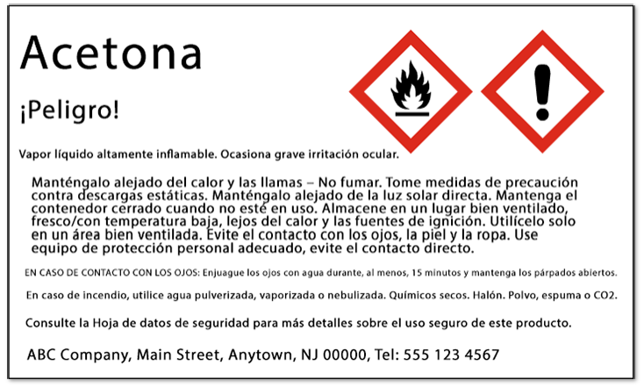
Peligros para la salud
El rango de categorías del GHS se extiende de 1 (más alta) a 4 (más baja).
El paso de categorización es importante porque también determina qué pictograma(s) y palabra de advertencia ("peligro" o "atención") se incluirá en la etiqueta y la hoja de datos de seguridad.
Comunicación de riesgos: Clasificación y categorización
de productos químicos

Slide 38
Peligros físicos
Los productos químicos son un peligro físico cuando se los clasifica por presentar uno de los siguientes efectos nocivos:
Explosivo
Inflamable (aerosoles, gases, líquidos y sólidos)
Gases comprimidos
Peróxidos orgánicos
Oxidantes (gases, líquidos y sólidos)
Pirofóricos (líquidos y sólidos)
Sustancias susceptibles de autocalentamiento
Sustancias autorreactivas
Sustancias que emiten gases inflamables al entrar en contacto con el agua
Corrosivos para metales
Las lesiones por peligros físicos incluyen quemaduras químicas, quemaduras térmicas (calor) y lesiones corporales por explosiones.
Comunicación de riesgos: Clasificación y categorización
de productos químicos

Slide 39
Peligros físicos
Nuevamente, estos son los productos químicos peligrosos del cemento para PVC Oatey:
Tetrahidrofurano
Metiletilcetona
Ciclohexanona
Acetona
PVC (cloroetileno, polímero)
Como sucede con los peligros para la salud, el fabricante o importador debe considerar la amplia gama de literatura científica disponible y otra evidencia sobre los potenciales peligros físicos.
Comunicación de riesgos: Clasificación y categorización
de productos químicos

Slide 40
Peligros físicos
Luego de identificar los productos químicos peligrosos, el fabricante o importador clasifica los efectos físicos por medio del Apéndice B de la Norma de Comunicación de Riesgos.
Este es el peligro físico clasificado para el cemento para PVC Oatey:
Los líquidos inflamables son líquidos que tienen un punto de inflamación de 93 °C (199.4 °F) o menos.
El punto de inflamación es la temperatura mínima a la que un líquido despide vapor en la concentración suficiente, para formar una mezcla inflamable con el aire, cerca de la superficie del líquido.
Comunicación de riesgos: Clasificación y categorización
de productos químicos

Slide 41
Peligros físicos
Luego de que el producto químico haya sido clasificado, el fabricante categoriza los peligros.
La categorización identifica el grado, o gravedad, del peligro.
En el caso de los líquidos inflamables, el punto de inflamación y el punto de ebullición determinan la categoría.
Esta información tiene una aplicación práctica. Por ejemplo, la acetona tiene una categoría de inflamación 2 porque producirá vapores a 73.4°F.
Un día caluroso podría llegar fácilmente a esa temperatura. Este conocimiento lo ayudará a tomar medidas para evitar acercar este producto a llamas o chispas y, también, para proporcionar la protección respiratoria si fuera necesario.
Categoría | Criterio
1 | Punto de inflamación < 23°C (73.4°F) y punto de ebullición ≤ 35°C (95°F)
2 | Punto de inflamación < 23°C (73.4°F) y punto de ebullición > 35°C (95°F)
3 | Punto de inflamación ≥ 23°C (73.4°F) y ≤ 60°C (140°F)
4 | Punto de inflamación > 60°C (140°F) y ≤ 93°C (199.4°F)
Comunicación de riesgos: Clasificación y categorización
de productos químicos

Slide 42
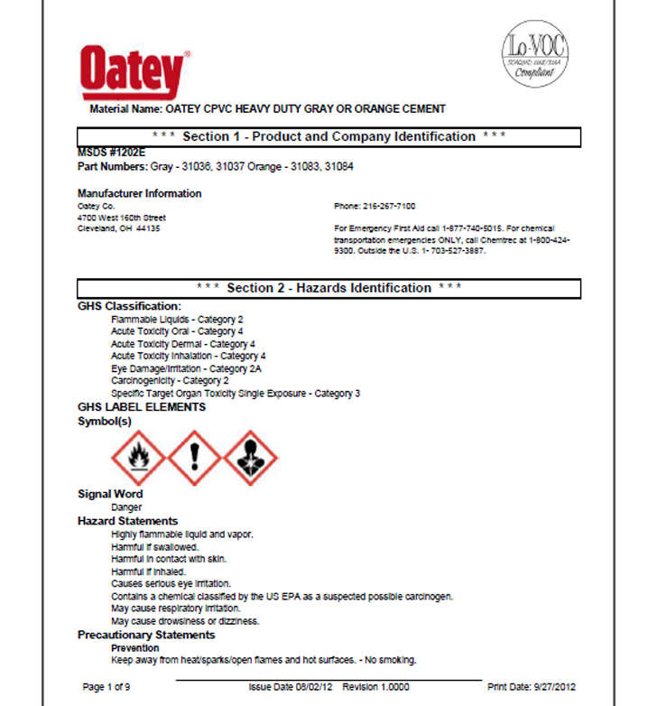
Elementos de las etiquetas y hojas de datos de seguridad
Como acaba de aprender, el Apéndice A y el B se utilizan para clasificar y categorizar los efectos físicos y en la salud que generan los productos químicos
Después, las etiquetas y las hojas de datos de seguridad se desarrollan utilizando las clases y categorías asignadas.
Comunicación de riesgos: Clasificación y categorización
de productos químicos

Slide 43
Elementos de las etiquetas y hojas de datos de seguridad
Los elementos de las etiquetas se encuentran en el Apéndice C y sirven de guía al fabricante y al importador para utilizar la palabra de advertencia y los pictogramas adecuados.
Existen dos palabras de advertencia comprendidas en el GHS:
Atención
Peligro
Se puede utilizar una sola palabra de advertencia en una etiqueta. Si, al menos, uno de los ingredientes se categoriza como "peligro", la etiqueta debe llevar esa palabra de advertencia.
Comunicación de riesgos: Clasificación y categorización
de productos químicos

Slide 44
Elementos de las etiquetas y hojas de datos de seguridad
La información obtenida en el proceso de clasificación y categorización de los productos químicos también se incluye en la hoja de datos de seguridad.
Se pueden encontrar los elementos de la hoja de datos de seguridad en el Apéndice D.
Comunicación de riesgos: Clasificación y categorización
de productos químicos

Slide 45
Elementos de las etiquetas y hojas de datos de seguridad
La clasificación y la categorización son la base del GHS, que es un mecanismo para cumplir los requisitos básicos de todo sistema de comunicación de riesgos.
Su objetivo final es que los empleadores y los trabajadores tengan un mayor acceso a la información.
Si desea saber más sobre los Apéndices A, B, C y D, haga clic en el siguiente enlace:
Norma de Comunicación de Riesgos División 2/Z 1910.1200⁽¹⁾
En los demás módulos, usted aprenderá sobre las diferentes partes de las etiquetas y las hojas de datos de seguridad.
Comunicación de riesgos: Clasificación y categorización
de productos químicos

Slide 46
Discusión para la clase
Aproveche esta oportunidad para hacer/responder preguntas sobre el módulo anterior y para resumir las direcciones de los enlaces web discutidos en el módulo.
Recursos del Módulo 2
1) OAR 437, Division 2, Subdivision Z, Hazard Communication (oregon.gov)
Comunicación de riesgos: Clasificación y categorización
de productos químicos

Slide 47
Comunicación de Riesgos
Módulo 3: Pictogramas

Slide 48
Introducción Módulo 3
A lo largo de este módulo, responderemos las siguientes preguntas:
¿Qué es un pictograma?
¿Cuáles son las partes de un pictograma?
¿Cuáles son los pictogramas de peligro para la salud?
¿Cuáles son los pictogramas de peligros físicos?
Le debería tomar alrededor de 10 minutos completar este módulo.
Comunicación de riesgos: pictogramas

Slide 49
¿Qué es un pictograma?
Los pictogramas expresan información específica por medio de una imagen. Esto significa que, sin la utilización de palabras, los trabajadores de cualquier país pueden comprender que existe un peligro.
Los pictogramas se encuentran en las etiquetas de los contenedores y en las hojas de datos de seguridad. Su propósito es permitirle a usted, con una simple imagen, comprender rápidamente los peligros que representan.
Recuerde, la clasificación y categorización de sustancias y mezclas de productos químicos peligrosos por parte de fabricantes e importadores es la base de los pictogramas.
Comunicación de riesgos: pictogramas

Slide 50
¿Cuáles son las partes de un pictograma?
Los pictogramas relacionados con el GHS deben tener las siguientes tres partes:
Un borde rojo
Un fondo blanco
Un símbolo negro
Comunicación de riesgos: pictogramas

Slide 51
¿Cuáles son los pictogramas de peligro para la salud?
Existen dos grupos de pictogramas. El Apéndice A⁽¹⁾ de la Norma de Comunicación de Peligros habla sobre las categorías de peligros para la salud y las clases de pictogramas relacionados con ellos:
Haga clic en el enlace que se encuentra a continuación para obtener una definición de cada clase:
Peligro para la salud⁽²⁾
Comunicación de riesgos: pictogramas

Slide 52
Peligro para la salud
Carcinógenos
Sensibilizador respiratorio
Toxicidad reproductiva
Toxicidad en determinados órganos
Mutagenicidad
Toxicidad por aspiración
Comunicación de riesgos: pictogramas

Slide 53
Calavera y huesos cruzados
Toxicidad aguda (grave)
Comunicación de riesgos: pictogramas

Slide 54
Signo de exclamación
Irritante
Sensibilizador dérmico
Toxicidad aguda (nociva)
Efectos narcóticos
Irritantes de las vías respiratorias
Comunicación de riesgos: pictogramas

Slide 55
Corrosión
Corrosivos
Comunicación de riesgos: pictogramas

Slide 56
¿Cuáles son los pictogramas de peligro físico?
El Apéndice B de la Norma de Comunicación de Riesgos trata sobre las categorías de peligros físicos y los pictogramas relacionados con ellos:
Peligro para la salud
Comunicación de riesgos: pictogramas

Slide 57
Llama
Inflamables
Autorreactivos
Pirofóricos
Autocalentamiento
Peróxidos orgánicos
Emite gas inflamable
Comunicación de riesgos: pictogramas

Slide 58
Llama sobre círculo
Oxidantes
Comunicación de riesgos: pictogramas

Slide 59
Bomba explotando
Explosivos
Autorreactivos
Peróxidos orgánicos
Comunicación de riesgos: pictogramas

Slide 60
Cilindro de gas
Gas a presión
Comunicación de riesgos: pictogramas

Slide 61
Contaminante ambiental
El pictograma de Contaminante ambiental es parte del GHS, pero OSHA no lo regula.
Comunicación de riesgos: pictogramas

Slide 62
Discusión para la clase
Aproveche esta oportunidad para hacer/responder preguntas sobre el módulo anterior y para resumir las direcciones de los enlaces web discutidos en el módulo.
Recursos del Módulo 3
El Apéndice A: https://osha.oregon.gov/OSHARules/div2/div2Z-1200-haz-com.pdf#page=25
Oregon OSHA fact sheet: https://osha.oregon.gov/OSHAPubs/factsheets/fs50.pdf
El Apéndice B: https://osha.oregon.gov/OSHARules/div2/div2Z-1200-haz-com.pdf#page=101
Comunicación de riesgos: pictogramas

Slide 63
Comunicación de Riesgos
Módulo 4: Etiquetas

Slide 64
Bienvenido al Módulo 4
Durante este módulo, usted aprenderá acerca de:
Los elementos de las etiquetas
Etiquetado de contenedores
Etiquetado de tuberías
Comunicaciones de peligro y NFPA 704
Comunicaciones - de peligro y HMIS
Comunicación de riesgos: etiquetas

Slide 65
¿Qué es una etiqueta?
Si usted utiliza productos químicos peligrosos en su lugar de trabajo, los empleadores deben asegurarse de que cada contenedor tenga una etiqueta legible en idioma inglés que identifique el producto químico y sus peligros, y se remita fácilmente a la SDS del producto.
Usted no debe quitar ni alterar la etiqueta.
Comunicación de riesgos: etiquetas

Slide 66
¿Qué es una etiqueta?
Situación de ejemplo: En marzo de 2011, un trabajador realizó manualmente un decapado cáustico y se salpicó productos químicos en los pantalones, aunque llevaba puesto un delantal. Él intentó lavar su pantalón para quitar los productos químicos salpicados. Más tarde, en la segunda visita al hospital, recibió tratamiento tópico. Luego, no pudo caminar y fue transportado a una unidad de quemados. Fue hospitalizado durante casi una semana. La empresa fue citada conforme a varias normas, incluidas las siguientes razones:
El empleador deberá asegurar que a cada contenedor de productos químicos peligrosos que se encuentre en el lugar de trabajo se le fije o cuelgue una etiqueta, o se lo marque.
La etiqueta pudo haber alertado al trabajador sobre los peligros y haberlo obligado a utilizar un equipo de protección personal, el cual podría haberle evitado la lesión.
Comunicación de riesgos: etiquetas

Slide 67
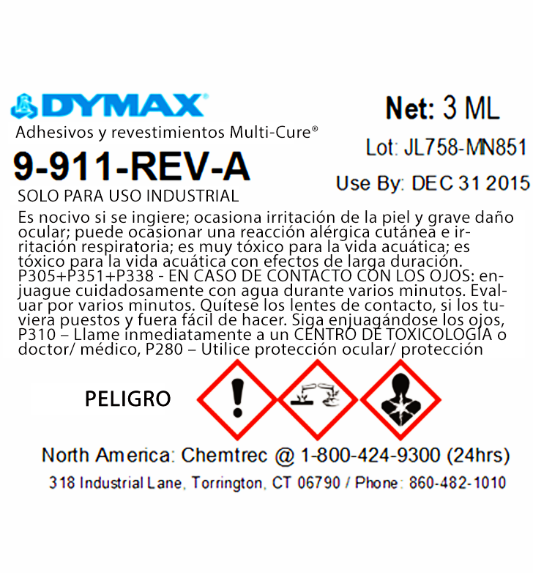
¿Qué es una etiqueta?
Las etiquetas se colocan en los contenedores o las tuberías que contienen productos químicos peligrosos.
Las etiquetas incluyen información sobre los peligros de los productos químicos, además de instrucciones e información sobre cómo almacenar, manipular, utilizar y eliminar de manera segura el producto químico.
Información adicional sobre las etiquetas del GHS: El empleador deberá asegurar que las etiquetas del lugar de trabajo u otras formas de advertencia sean legibles, estén en idioma inglés y expuestas de manera destacada en el contenedor, o estén fácilmente disponibles en el área de trabajo durante cada turno laboral. Los empleadores que tengan empleados que hablen otros idiomas pueden agregar al material presentado la información en sus idiomas, siempre que también se la presente en inglés.
Comunicación de riesgos: etiquetas

Slide 68
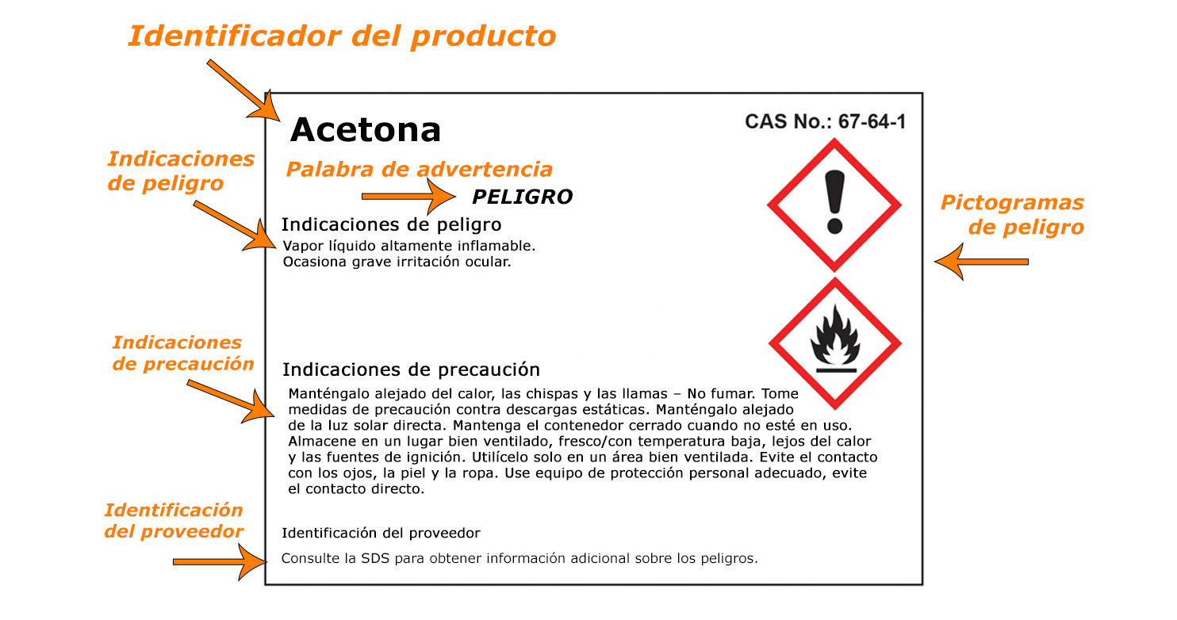
Comunicación de riesgos: etiquetas

Slide 69
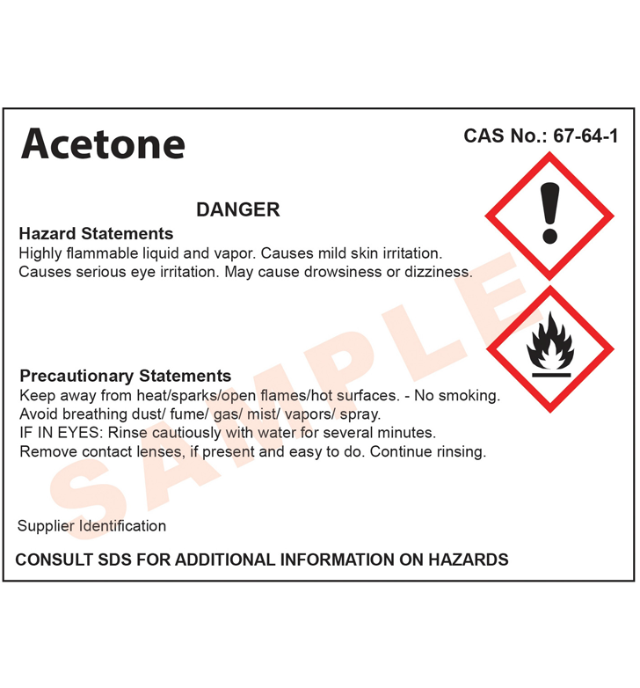
¿Qué es una etiqueta?
A continuación, encontrará el significado de cada parte:
Identificador del producto: el nombre o los números únicos del producto establecidos por el fabricante o importador.
Palabra de advertencia: la palabra "peligro" o "advertencia", para indicar el nivel de gravedad del producto químico.
Indicaciones de peligro: un enunciado que describe la naturaleza del producto químico y, donde corresponda, el grado de peligro.
Identificación del proveedor: la información de contacto del fabricante o importador.
Pictogramas de peligro: el símbolo del GHS asignado al producto químico, basado en la clasificación y la categorización que el fabricante o importador realiza del químico.
Indicaciones de precaución: una frase que describe las medidas que deberían tomarse para reducir o prevenir los efectos adversos que pueden derivar de la exposición al producto químico.
Comunicación de riesgos: etiquetas

Slide 70
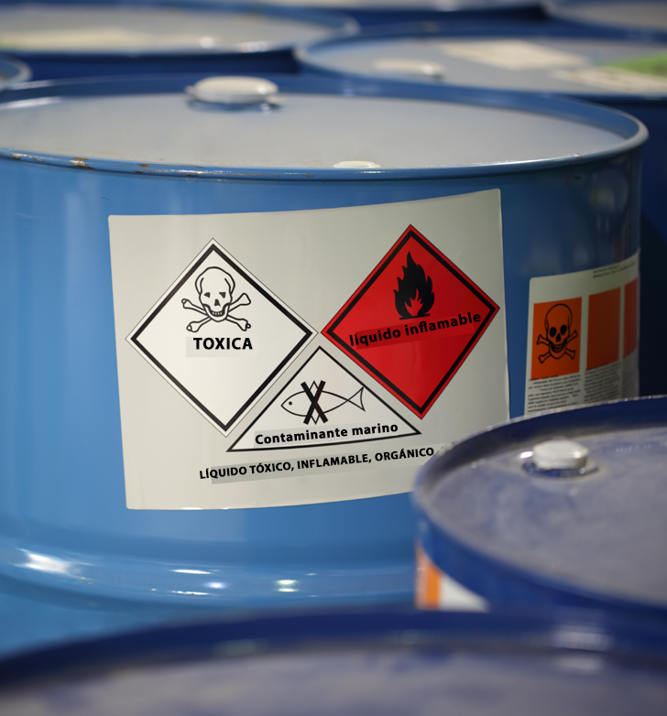
Etiquetado de los contenedores
Ahora hablemos sobre los contenedores y de cómo se deben exponer las etiquetas.
Existen tres tipos de contenedores:
Primarios
Secundarios
Fijos
Comunicación de riesgos: etiquetas

Slide 71
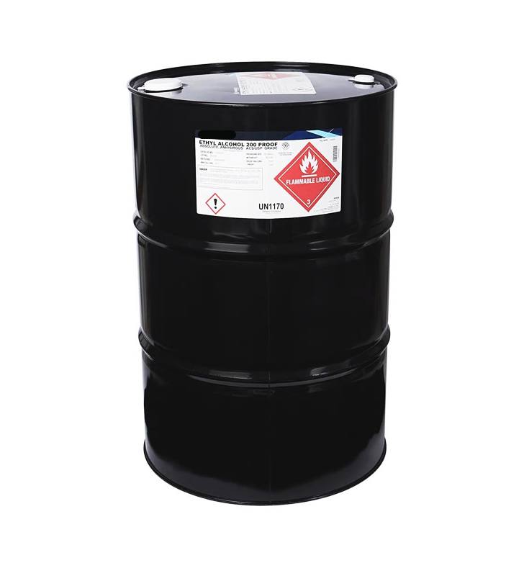
Etiquetado de los contenedores
Los contenedores primarios son aquellos en los que el producto químico fue despachado desde su fábrica.
Comunicación de riesgos: etiquetas

Slide 72
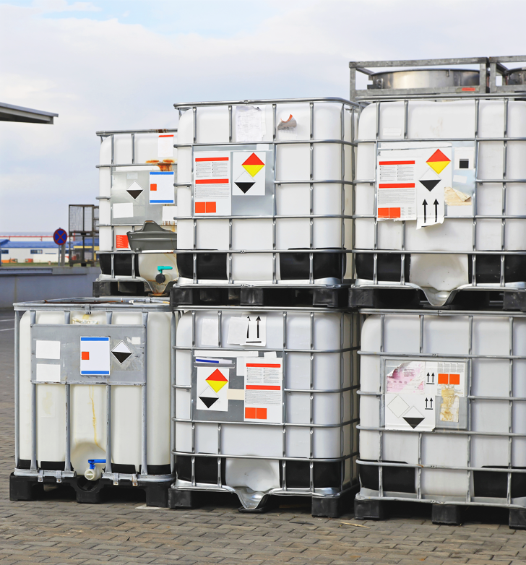
Etiquetado de los contenedores
Los contenedores secundarios se utilizan para guardar productos químicos peligrosos transferidos desde los contenedores primarios.
A los contenedores secundarios se les debe fijar o colgar una etiqueta, o se los debe marcar con alguno de estos dos tipos de información:
Toda la información especificada para las etiquetas de los contenedores despachados;
o
el identificador del producto y las palabras, las imágenes, los símbolos o una combinación de ellos que proporcionen, al menos, información general de los productos químicos.
Comunicación de riesgos: etiquetas

Slide 73
Etiquetado de los contenedores
Los contendedores secundarios no deben etiquetarse si se cumplen los siguientes requisitos:
El contenedor, y el producto químico peligroso que lleva dentro, debe estar bajo el control de la persona que lo transfiere desde un contenedor etiquetado, y ser utilizado solo por ella, únicamente durante el turno de trabajo en el cual se transfiere.
Si estas botellas no están bajo el control directo de un trabajador, deben estar etiquetadas.
Comunicación de riesgos: etiquetas

Slide 74
Etiquetado de los contenedores
Los contenedores fijos no son mucho más que lo que indica su nombre. No se los puede mover y son parte de un proceso de trabajo.
En vez de fijar etiquetas en cada contenedor fijo, los empleados pueden utilizar señales, rótulos, hojas de proceso, órdenes de producción por lote, procedimientos operativos u otros materiales escritos, siempre que este método alternativo lleve a cabo las siguientes funciones:
identificar los contenedores específicos a los cuales hace referencia;
y
brindar en una etiqueta toda la información requerida.
Aun así, los empleadores deben asegurarse de que los empleados puedan acceder a este método alternativo de etiquetado, en su área de trabajo, durante todo el turno laboral.
Comunicación de riesgos: etiquetas

Slide 75
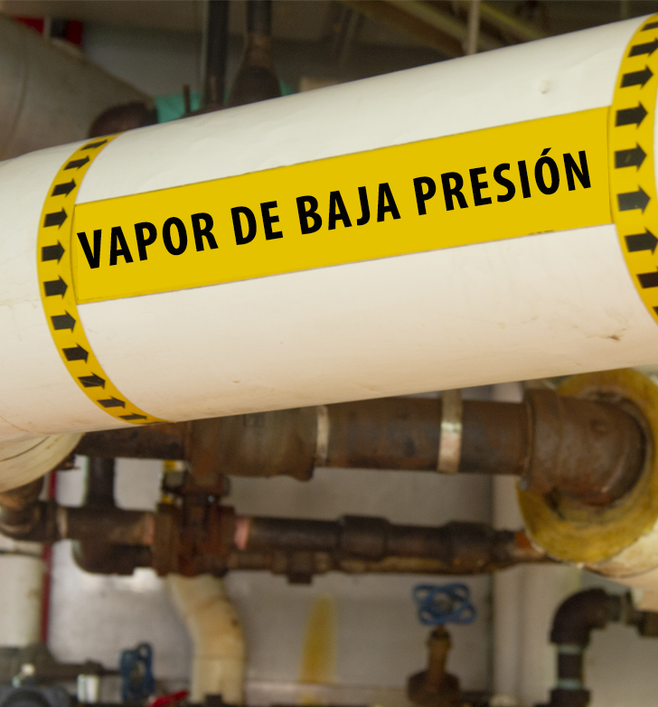
Etiquetado de las tuberías
Las tuberías no se consideran contenedores y cuentan con su propia norma: OAR 437-002-0378.
Si su lugar de trabajo tiene tuberías que contengan sustancias peligrosas, aire comprimido, o estén aisladas con un material que contenga asbesto, se deben colocar etiquetas de advertencia en las tuberías.
Las etiquetas de asbesto deben colocarse cada 75 pies, así como también al principio y al final de la tubería, y en cualquier lugar donde pueda haber una confusión.
Comunicación de riesgos: etiquetas

Slide 76
Etiquetado de las tuberías
Si utiliza etiquetas de advertencia, aplíquelas al principio y al final de las líneas continuas de tubería.
Si una tubería se encuentra sobre la línea de visión normal o por debajo de ella, aplique la etiqueta sobre la línea central horizontal de la tubería o por debajo de esta línea para que los empleados puedan verla.
Comunicación de riesgos: etiquetas

Slide 77
Etiquetado de las tuberías
También puede utilizar hojas de proceso o procedimientos operativos escritos.
Si utiliza hojas de proceso o procedimientos operativos escritos, debe proceder de la siguiente manera:
Identificar claramente la ubicación de las tuberías y las sustancias en ellas.
Facilitar a los empleados el acceso a estos materiales en sus áreas de trabajo.
Comunicación de riesgos: etiquetas

Slide 78
Comunicación de riesgos
y NFPA 704
Recuerde que la HazCom es un sistema de información sobre productos químicos creado para ofrecer información y prácticas seguras sobre el uso y la manipulación de productos químicos en los lugares de trabajo.
La NFPA 704 fue desarrollada por la Asociación Nacional de Protección contra el Fuego (National Fire Protection Association) y fue creada para ayudar a aquellos que responden a una emergencia, como un incendio o derrame. A veces, se la llama el “diamante del fuego”.
Nunca se pensó a la NFPA 704 como un sistema de clasificación para productos químicos individuales. Fue pensada para edificios.
Tenga cuidado de no confundirla con la clasificación de peligros del GHS de una hoja de datos de seguridad de un producto.
Comunicación de riesgos: etiquetas

Slide 79
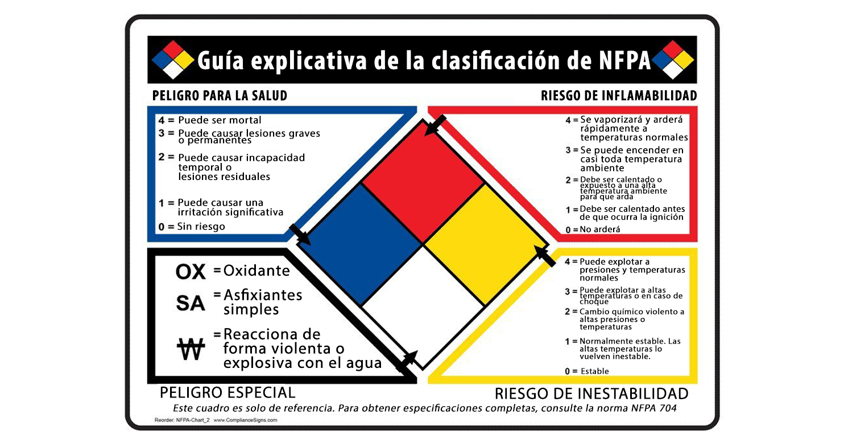
Comunicación de riesgos: etiquetas

Slide 80
Comunicación de riesgos
y NFPA 704
Esta es una diferencia:
HazCom utiliza el sistema de clasificación GHS.
El GHS utiliza la clasificación 1 a 4 y 4 es la menos peligrosa. La NFPA 704 utiliza la clasificación 0 a 4 y 4 es la más peligrosa.
Lo más importante es que los empleados comprendan los peligros.
Comunicación de riesgos: etiquetas

Slide 81
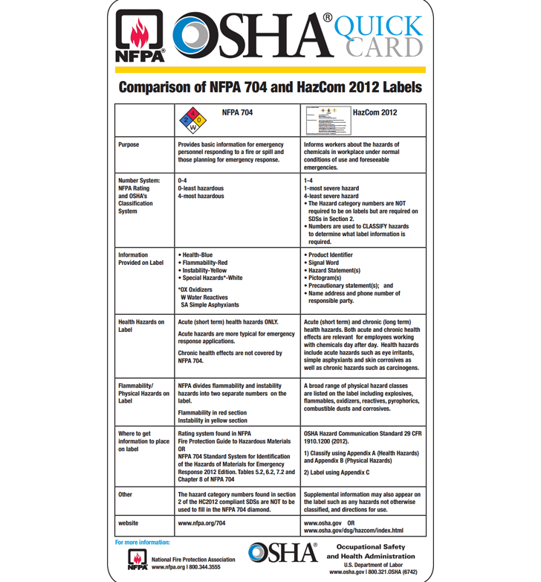
Comunicación de riesgos
y NFPA 704
Entonces, para abordar esta importante diferencia, la NFPA y la OSHA tomaron la siguiente medida:
Desarrollaron una Quick Card (tarjeta de referencia rápida) que muestra las diferencias entre los dos sistemas.
La Quick Card se puede encontrar en el sitio web de la NFPA en la dirección www.nfpa.org/704⁽¹⁾ en la parte inferior de la página, en “información adicional”.
Comunicación de riesgos: etiquetas

Slide 82
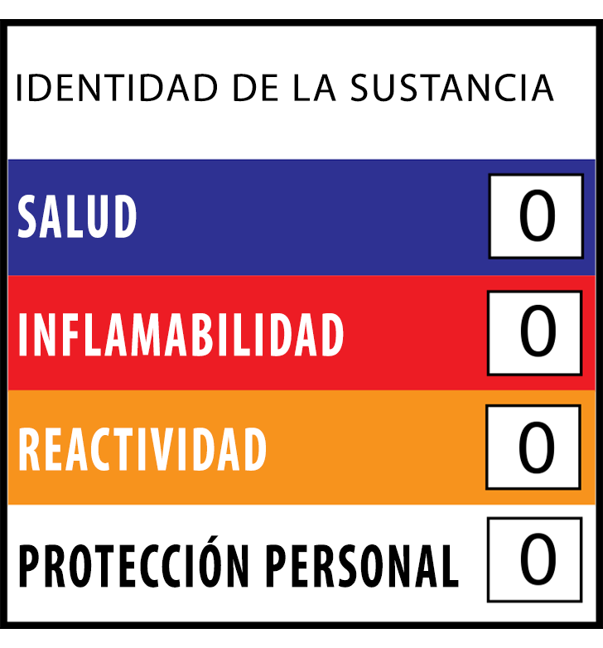
Comunicación de riesgos y HMIS®
Recuerde que la HazCom, alineada con el sistema de clasificación del GHS, es un sistema de información sobre productos químicos creado para ofrecer información y prácticas de trabajo seguras sobre el grado de peligro de los productos químicos.
El Sistema de Identificación de Materiales Peligrosos (HMIS) fue creado por la Asociación Estadounidense de Revestimientos (ACA) como una ayuda de cumplimiento a la Norma de Comunicación de Riesgos de OSHA, para utilizar en contenedores secundarios.
Comunicación de riesgos: etiquetas

Slide 83
Discusión para la clase
Aproveche esta oportunidad para hacer/responder preguntas sobre el módulo anterior y para resumir las direcciones de los enlaces web discutidos en el módulo.
Recursos del Módulo 4
www.nfpa.org/704
Comunicación de riesgos: etiquetas

Slide 84
Comunicación de Riesgos
Módulo 5: Hojas de datos de seguridad

Slide 85
Introducción Módulo 5
A lo largo de este módulo, usted aprenderá sobre los siguientes temas:
Qué es una hoja de datos de seguridad (SDS)
Cómo obtener las hojas de datos de seguridad
Lo que tiene que hacer con sus hojas de datos de seguridad
La información y el formato requeridos de una hoja de datos de seguridad
Le debería tomar alrededor de 10 minutos completar este módulo.
Comunicación de riesgos: hojas de datos de seguridad

Slide 86
¿Qué es una hoja de datos de seguridad?
Una hoja de datos de seguridad contiene información detallada sobre un producto químico peligroso. Se incluye la siguiente información:
Los efectos en la salud del producto químico
Sus características químicas y físicas
Cómo utilizar el producto químico de manera segura
Qué hacer en un caso de emergencia
Usted debe contar con una hoja de datos de seguridad actual para cada producto peligroso cubierto por la Norma de Comunicación de Riesgos que sus empleados utilicen o al cual estén expuestos como parte de su trabajo.
Comunicación de riesgos: hojas de datos de seguridad

Slide 87
¿Qué es una hoja de datos de seguridad?
Las hojas de datos de seguridad también incluyen la siguiente información:
Qué hacer en un caso de emergencia
Cómo el producto químico ingresa al cuerpo
Los efectos físicos y en la salud del producto químico
Qué equipo de protección personal utilizar
Pictograma(s) y la palabra de advertencia
Un uso importante de las hojas de datos de seguridad es el brindar información en un caso de emergencia a las siguientes personas:
Socorristas de primeros auxilios
Personal médico
Socorristas en emergencias con materiales peligrosos
Comunicación de riesgos: hojas de datos de seguridad

Slide 88
¿De dónde provienen las SDS?
Los fabricantes e importadores de productos químicos deben preparar o proporcionar una hoja de datos de seguridad para cada producto químico peligroso que suministren.
Los distribuidores mayoristas son responsables de asegurar que usted cuente con una hoja de datos de seguridad para cada producto químico peligroso que ellos le vendan.
Si los distribuidores minoristas venden productos químicos peligrosos con una cuenta comercial a los empleadores, deben proporcionar hojas de datos de seguridad a estos, de ser solicitadas.
También deben publicar una señal o informar de alguna otra forma a los empleadores que hay una hoja de datos disponible.
Si un empleador sin una cuenta comercial le compra un producto químico peligroso a un distribuidor minorista, este último debe proporcionar al empleador, bajo petición, el nombre, la dirección y el número de teléfono del fabricante, importador o distribuidor del producto químico, del cual pueda obtener una hoja de datos de seguridad.
Comunicación de riesgos: hojas de datos de seguridad

Slide 89
¿Qué hago con mis hojas
de datos de seguridad?
Debe asegurar que los empleados tengan un fácil acceso a las hojas de datos de seguridad en sus áreas de trabajo.
Ya sea que guarde las hojas de datos de seguridad en una computadora portátil o en una computadora de escritorio, los empleados deben poder acceder inmediatamente a la información en un caso de emergencia.
Si usted guarda en formato electrónico las hojas de datos de seguridad o accede a ellas por la Internet, debe contar con un sistema de respaldo en el lugar.
Si su sistema principal deja de funcionar, por ejemplo, debido a un corte de energía eléctrica, un corte de la red o un fallo en la computadora, aun así, usted debe tener una forma para que los empleados accedan a la información.
Comunicación de riesgos: hojas de datos de seguridad

Slide 90
¿Qué hago con mis hojas
de datos de seguridad?
Su programa escrito de HazCom debería identificar quién (una persona, una unidad de trabajo o un puesto de trabajo) es responsable de gestionar todas las hojas de datos de seguridad en su lugar de trabajo.
Esta responsabilidad incluye asegurar lo siguiente:
Que la lista de productos químicos peligrosos esté actualizada.
Que el identificador único de cada producto químico de la lista se pueda remitir fácilmente al identificador del producto de su etiqueta y a su hoja de datos de seguridad.
Que todos los contenedores de productos químicos peligrosos recibidos tengan hojas de datos de seguridad y etiquetas legibles.
Comunicación de riesgos: hojas de datos de seguridad

Slide 91
¿Qué hago con mis hojas
de datos de seguridad?
Otro de los propósitos de las hojas de datos de seguridad es ser una herramienta de planificación para los empleadores.
Por ejemplo, al recibir una hoja de datos de seguridad, la gerencia también podría tomar alguna de las siguientes decisiones:
Quién puede y quién no puede tener acceso al producto químico.
El nivel de supervisión y capacitación requerido por los trabajadores que manipulan el producto químico.
Cuál es la respuesta adecuada ante la emergencia en caso de un derrame u otra situación.
Comunicación de riesgos: hojas de datos de seguridad

Slide 92
¿Cuáles son las partes de una hoja de datos de seguridad?
Una hoja de datos de seguridad consta de 16 partes.
El 1.º de junio de 2015, la Norma de Comunicación de Riesgos exigirá que todas las hojas de datos de seguridad tengan un formato uniforme e incluyan los números de sección, los encabezados y la información asociada.
Consulte las siguientes diapositivas para obtener descripciones de las secciones.
Comunicación de riesgos: hojas de datos de seguridad

Slide 93
¿Cuáles son las partes de una hoja de datos de seguridad?
La identificación incluye el identificador del producto; el nombre, la dirección y el número de teléfono del fabricante o distribuidor; el número de teléfono de emergencia; el uso recomendado y las restricciones de uso.
La identificación del peligro incluye todos los peligros relativos al producto químico y a los elementos requeridos de la etiqueta.
La composición de los ingredientes o información sobre ellos incluye la información sobre los ingredientes del producto químico y las reivindicaciones de secretos comerciales.
Las medidas de primeros auxilios incluyen los síntomas o los efectos (agudos o tardíos) importantes y el tratamiento requerido.
Comunicación de riesgos: hojas de datos de seguridad

Slide 94
¿Cuáles son las partes de una hoja de datos de seguridad?
Las medidas contra incendios enumeran las técnicas de extinción adecuadas, los equipos y los peligros químicos del fuego.
Las medidas de liberación accidental enumeran procedimientos de emergencia, equipos de protección y métodos de contención y limpieza adecuados.
La manipulación y el almacenamiento enumeran las precauciones para la manipulación y el almacenamiento seguros, incluidas las incompatibilidades.
Los controles de exposición/la protección personal enumeran los límites de exposición permitidos (PEL) de OSHA, los valores de límite de umbral (TVL) de la Conferencia Estadounidense de Higienistas Industriales Gubernamentales (ACGIH), los controles de ingeniería adecuados y el equipo de protección personal (PPE).
Las propiedades físicas y químicas enumeran las características del producto químico.
La estabilidad y reactividad enumera la estabilidad del producto químico y la posibilidad de que se produzcan reacciones peligrosas.
Comunicación de riesgos: hojas de datos de seguridad

Slide 95
¿Cuáles son las partes de una hoja de datos de seguridad?
*OSHA no hará cumplir las secciones Información ecológica, Consideraciones relativas a la eliminación, Información relativa al transporte, Información regulatoria porque esta información está regulada por otras agencias.
La información toxicológica incluye las vías de exposición, los síntomas relacionados, los efectos agudos y crónicos, y las medidas numéricas de toxicidad.
La información adicional incluye las fechas de preparación y revisión de la SDS.
Comunicación de riesgos: hojas de datos de seguridad

Slide 96
¿Tengo que guardar las hojas de datos de seguridad si ya no utilizo el producto químico?
La Norma de Comunicación de Riesgos solo le exige que guarde las hojas de datos de seguridad de los productos químicos que se encuentran en su instalación.
Sin embargo, la norma 1910.1020 exige que los empleadores lleven un registro de las exposiciones de empleados a productos químicos peligrosos durante, al menos, 30 años.
Bien puede guardar las hojas de datos de seguridad de estos productos peligrosos que ya no utiliza, o bien llevar otro registro que incluya la identidad del producto químico y la información sobre dónde y cuándo se utilizó en su lugar de trabajo.
Para más información sobre estos requisitos de conservación de registros, consulte el siguiente apartado de la norma:
División 2/Z, 1910.1020, Acceso a los registros médicos y de exposición de los empleados⁽¹⁾
Comunicación de riesgos: hojas de datos de seguridad

Slide 97
Discusión para la clase
Aproveche esta oportunidad para hacer/responder preguntas sobre el módulo anterior y para resumir las direcciones de los enlaces web discutidos en el módulo.
Recursos del Módulo 5
https://osha.oregon.gov/OSHARules/div2/div2Z-1200-haz-com.pdf
Comunicación de riesgos: hojas de datos de seguridad

Slide 98
Comunicación de Riesgos
Módulo 6: Capacitación

Slide 99
Introducción Módulo 6
A lo largo de este módulo, usted aprenderá sobre los siguientes temas:
Los requisitos para capacitar a los empleados sobre los peligros de los productos químicos
Los temas que la capacitación debe cubrir
Quién puede dictar la capacitación
Le debería tomar alrededor de 10 minutos completar este módulo.
Comunicación de riesgos: capacitación

Slide 100
¿Cuándo se necesita la capacitación?
La norma de Comunicación de Riesgos exige que, si usted tiene empleados que puedan estar expuestos a productos químicos peligrosos, cumpla con las siguientes obligaciones:
brindar información a los empleados
y
capacitarlos
antes de que comiencen su trabajo o se expongan a nuevos productos químicos peligrosos.
Comunicación de riesgos: capacitación

Slide 101
¿Sobre qué temas deben estar informados los empleados?
Los empleados deben recibir información sobre los siguientes 3 temas:
Un resumen de las normas de comunicación de riesgos de Oregon OSHA. Haga clic en el siguiente enlace para abrir un PDF de la norma:
1910.1200 Comunicación de Riesgos (AO 4-2013)
Toda operación que se realice en las áreas de trabajo donde se encuentren productos químicos peligrosos.
La ubicación y la disponibilidad del programa escrito de comunicación de riesgos del empleador, el cual incluye la lista de productos químicos peligrosos y la ubicación de las hojas de datos de seguridad.
Comunicación de riesgos: capacitación

Slide 102
¿Cuáles son los temas de capacitación necesarios?
La capacitación requerida debe cubrir los siguientes temas:
Los métodos que los empleadores utilizan para detectar la presencia o la liberación de un producto químico peligroso en las áreas de trabajo de los empleados, tales como el seguimiento de la exposición y el aspecto o el olor de los productos químicos.
Los peligros físicos y para la salud de los productos químicos en sus áreas de trabajo, que incluyen la asfixia simple, el polvo combustible, los gases pirofóricos y los peligros no clasificados.
Comunicación de riesgos: capacitación

Slide 103
¿Cuáles son los temas de capacitación necesarios?
Example Situation:
En marzo de 2010, dos empleados estaban mezclando un compuesto adhesivo. Una reacción química produjo la liberación de vapor. Ambos sufrieron quemaduras graves en la cara, los brazos y la espalda, y fueron hospitalizados. La empresa recibió varias citaciones, incluidas las siguientes: Los empleadores deberán brindar a los empleados información y capacitación efectiva en cuanto a los productos químicos peligrosos de su área de trabajo, en el momento de su asignación inicial, y siempre que se introduzca en el área de trabajo un nuevo producto químico peligroso sobre el cual los empleados no hayan recibido anteriormente capacitación. Si se hubiese brindado la capacitación adecuada, los empleados podrían haber identificado los peligros y haber tomado medidas para evitar las lesiones.
Comunicación de riesgos: capacitación

Slide 104
¿Cuáles son los temas de capacitación necesarios?
Required training must cover:
The measures employees can take to protect themselves from these hazards, including those the employer has implemented, such as appropriate work practices, emergency procedures, and required personal protective equipment.
Information and training may be designed to cover categories of hazards (e.g., flammability, carcinogenicity) or specific chemicals. Chemical-specific information must always be available through labels and material safety data sheets.
Comunicación de riesgos: capacitación

Slide 105
¿Cuáles son los temas de capacitación necesarios?
Example Situation:
En noviembre de 2009, un trabajador de saneamiento estaba limpiando un tanque de aceite vegetal. El trabajador tuvo una sensación de ardor. Fue hospitalizado en una unidad de quemados por quemaduras químicas causadas por la solución de limpieza. La empresa fue citada por las siguientes razones: La capacitación del empleado debe incluir, al menos, lo siguiente: Las medidas que los empleados pueden tomar para protegerse de estos peligros, incluidos los procedimientos específicos que el empleador ha implementado para proteger a los empleados de la exposición a productos químicos peligrosos, tales como las prácticas laborales adecuadas, los procedimientos de emergencia y el equipo de protección personal que se utilizará. Si el trabajador hubiese sido capacitado adecuadamente para protegerse, podría haber evitado la lesión.
Comunicación de riesgos: capacitación

Slide 106
¿Cuáles son los temas de capacitación necesarios?
La capacitación requerida debe cubrir los siguientes temas:
Los detalles del programa de comunicación de riesgos del empleador, por ejemplo:
Una explicación de las etiquetas de los contenedores despachados que se reciben.
El sistema de etiquetado que se utiliza en los contenedores propios.
El sistema de etiquetado que se utiliza en las tuberías que contengan sustancias peligrosas presentes en las áreas de trabajo de los empleados.
La información presentada en las hojas de datos de seguridad, incluido el orden de la información.
Cómo los empleados pueden obtener y utilizar la información de las hojas de datos de seguridad.
Comunicación de riesgos: capacitación

Slide 107
¿Quién puede capacitar a los empleados?
Elija una persona que comprenda los temas de capacitación requeridos y que cuente con las habilidades para dirigir la capacitación de forma que los empleados puedan comprender.
Comunicación de riesgos: capacitación

Slide 108
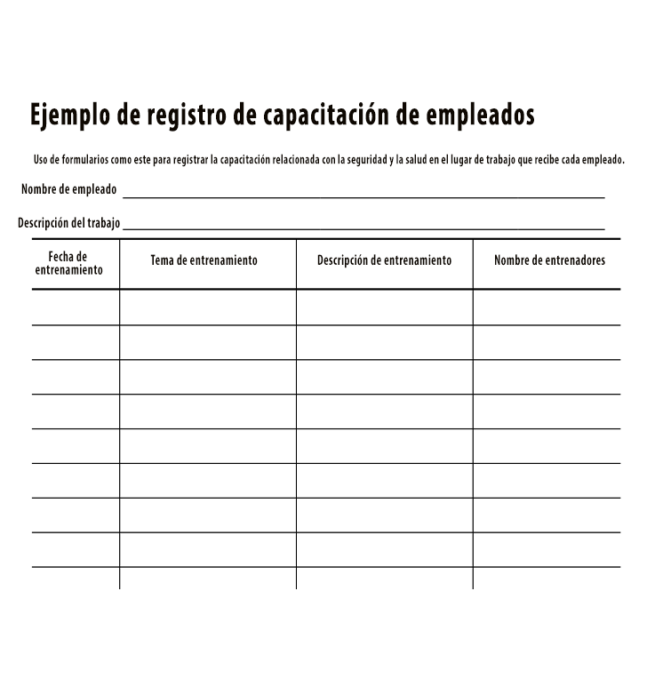
Muestras del formulario de capacitación
Haga clic en los siguientes enlaces para abrir las muestras de los formularios de registro de capacitación del empleado:
Versión en inglés⁽²⁾
Versión en español⁽³⁾
Aunque la norma de Comunicación de Riesgos no exige registros escritos de la capacitación, estos formularios resultan útiles para algunos empleadores
Comunicación de riesgos: capacitación

Slide 109
Discusión para la clase
Aproveche esta oportunidad para hacer/responder preguntas sobre el módulo anterior y para resumir las direcciones de los enlaces web discutidos en el módulo.
Recursos del Módulo 6
http://osha.oregon.gov/OSHARules/div2/div2Z-1200-haz-com.pdf
English form: https://osha.oregon.gov/OSHAPubs/pubform/hazcom-training-record-example-english.pdf
Spanish form: https://osha.oregon.gov/OSHAPubs/pubform/hazcom-training-record-example-spanish.pdf
Comunicación de riesgos: capacitación

Slide 110
Comunicación de Riesgos
Módulo 7: Programa escrito

Slide 111
Introducción Módulo 7
A lo largo de este módulo, usted aprenderá sobre los siguientes temas:
Quién necesita un programa escrito de comunicación de riesgos.
Las siete partes del programa escrito de comunicación de riesgos.
Le debería tomar alrededor de 10 minutos completar este módulo.
Comunicación de riesgos: programa escrito

Slide 112
¿Quién necesita un
programa escrito?
Los empleadores deben preparar un programa escrito de comunicación de riesgos si los empleados del lugar de trabajo utilizan productos químicos peligrosos o pueden estar expuestos a ellos. El programa debe ser propio de su lugar de trabajo.
Es mejor completar el programa escrito cuanto antes, ya que no hacerlo es una de las violaciones más citadas por Oregon OSHA.
Pero, lo que es más importante, el programa escrito sirve para la seguridad del trabajador.
Comunicación de riesgos: programa escrito

Slide 113
¿Quién necesita un
programa escrito?
Situación de ejemplo: En junio de 2008, un maquinista estaba limpiando dos máquinas con solvente. Durante la limpieza de la segunda máquina, el trabajador presentó síntomas graves, entre ellos, falta de aire, mareos y pérdida de sensibilidad en las manos. Lo llevaron al hospital, donde permaneció dos noches. Los médicos informaron que había sufrido una neumonía química. La empresa fue citada debido a varias violaciones, incluidas las siguientes: Los empleadores deberán desarrollar, implementar y mantener en cada lugar de trabajo un programa escrito de comunicación de riesgos. El desarrollo de un programa escrito podría haber dado al empleador una oportunidad para evaluar este tipo de peligro y prevenir este tipo de lesión.
Comunicación de riesgos: programa escrito

Slide 114
Who Needs a Written Program?
El billete: De las 4,366 citaciones emitidas en el estado de Oregon en los últimos 5 años conforme a la HazCom, 1,907 de ellas involucran al programa escrito. La mayoría de estas citaciones se debieron a la falta de un programa escrito de comunicación de riesgos.
Más información: El programa escrito también es una oportunidad que el empleador tiene para pensar bien las cosas. Dicho de otra forma, la preparación de su programa escrito ayuda a garantizar un ambiente seguro cuando se trata de productos químicos peligrosos. No es necesario entregar el programa escrito a cada empleado, pero ellos, sí, tienen que saber dónde está ubicado y deben poder acceder a él si fuera necesario.
Comunicación de riesgos: programa escrito

Slide 115
¿Cuáles son las partes de un programa escrito?
Un programa escrito está conformado por siete partes y debe incluir la siguiente información:
Una lista de todos los productos químicos peligrosos que se utilizan en el lugar de trabajo.
Además, debe describir de qué forma el empleador llevará a cabo las siguientes tareas:
Etiquetar contenedores de productos químicos peligrosos.
Facilitar la disponibilidad de las hojas de datos de seguridad.
Capacitar a los empleados en cuanto a los peligros químicos.
Informar a los empleados sobre los peligros químicos de las tareas que no sean de rutina.
Informar a los empleados sobre el sistema de etiquetado para tuberías.
Informar a los contratistas y a otros empleadores sobre los productos químicos peligrosos que se encuentren en el lugar de trabajo.
Veamos rápidamente las 7 partes de un programa escrito.
Comunicación de riesgos: programa escrito

Slide 116
¿Cuáles son las partes de un programa escrito?
Delegación: ¿Los empleadores pueden delegar estos deberes? ¡Sí! La delegación está bien y lleva a que los trabajadores se involucren. Si a un trabajador le gusta capacitar u organizar las SDS, el empleador puede delegarle esa responsabilidad. Sin embargo, el programa escrito debe identificar quién es el responsable de las diferentes partes de este, ya sea un puesto de trabajo, o una persona; además, el programa debe ser actualizado si cambia la responsabilidad.
Derechos del empleado: Los empleados tienen los siguientes derechos:
Revisar el programa escrito.
Ser informados sobre los productos químicos peligros presentes en el lugar de trabajo.
Permitir que su médico o representante sindical reciba información en nombre de ellos.
Comunicación de riesgos: programa escrito

Slide 117
Enumeración de los productos químicos peligrosos
Si sus empleados pudieran estar expuestos a productos químicos peligrosos en el lugar de trabajo, haga una lista de los productos mediante la utilización del identificador de producto que se encuentra en la etiqueta.
Actualice su lista cuando reciba productos químicos nuevos.
Asegúrese de que haya una hoja de datos de seguridad por cada producto químico de la lista. El identificador del producto debe permitir que los empleados se remitan con el nombre listado a la etiqueta del producto y a la SDS.
Comunicación de riesgos: programa escrito

Slide 118
Enumeración de los productos químicos peligrosos
Lista de productos químicos: ¿Todos los productos químicos peligrosos tienen que estar en la lista de productos químicos? No. Si recuerda del módulo de Introducción de la Comunicación de Riesgos, existen productos químicos presentes en el lugar de trabajo que están excluidos de la HazCom.
El identificador del producto:
El identificador del producto es el nombre único que un fabricante o importador utiliza para un producto químico peligroso incluido en el programa escrito de HazCom del empleador que permite que los usuarios se remitan a toda la información de peligro específica encontrada en la etiqueta y en su SDS.
Comunicación de riesgos: programa escrito

Slide 119
Enumeración de los productos químicos peligrosos
A continuación, puede ver un ejemplo de una lista de productos químicos.
El único requisito para la lista de productos químicos del programa escrito es el identificador del producto químico.
Recomendamos agregar las dos columnas adicionales. Tanto la palabra de advertencia como el lugar de utilización lo ayudan a identificar rápidamente los productos químicos más peligrosos de su lugar de trabajo.
Producto químico | Palabra de advertencia | Lugar de utiliización
Adhesivo Dymax | Peligro | Taller
Acetileno HiQ | Peligro | Taller
Pegamento para PVC de Oatey | Peligro | Taller
Comunicación de riesgos: programa escrito

Slide 120
Etiquetado de los contenedores de productos químicos peligrosos
Asegúrese de que los contenedores de productos químicos peligrosos tengan etiquetas.
En su programa escrito, describa cómo se asegurará de que cada contenedor de su lugar de trabajo tenga una etiqueta que identifique el producto químico y proporcione la información requerida sobre sus peligros, ya sea una etiqueta del fabricante o una etiqueta secundaria.
Comunicación de riesgos: programa escrito

Slide 121
Poner a disposición las hojas de datos de seguridad
El programa escrito debe describir dónde usted guardará sus hojas de datos de seguridad.
Si usted las guarda en un archivo en papel, identifique el lugar donde los empleados pueden acceder a ellas.
Si las guarda en formato electrónico, describa cómo los empleados pueden acceder a ellas, especialmente en caso de emergencia.
Indique a quién contactar si faltase alguna hoja o estuviese incompleta.
Comunicación de riesgos: programa escrito

Slide 122
Poner a disposición las hojas de datos de seguridad
Debe asegurarse de que los empleados siempre tengan las hojas de datos de seguridad disponibles en sus áreas de trabajo. Ya sea que guarde las hojas de datos de seguridad en una computadora portátil, o en una computadora de escritorio, o si fueran proporcionadas por un servicio, los empleados deben poder obtener inmediatamente la información, especialmente en un caso de emergencia. Si usted guarda en formato electrónico las hojas de datos de seguridad o accede a ellas por la Internet, debe contar con un sistema de respaldo en el lugar. Si su sistema principal deja de funcionar, por ejemplo, debido a un corte de energía eléctrica, un corte de la red o un fallo en la computadora, aun así, usted debe tener una forma para que los empleados accedan a la información.
Comunicación de riesgos: programa escrito

Slide 123
Capacitación de los empleados en cuanto a los peligros químicos
Describa cómo capacitará a sus empleados en cuanto a los peligros químicos, ya sea porque son empleados nuevos o porque están expuestos a un nuevo peligro químico.
En su programa escrito, incluya lo siguiente:
Cómo se capacitará a los empleados para que se protejan de los peligros.
Cómo se capacitará a los empleados para que lean y comprendan las etiquetas y las hojas de datos de seguridad del producto.
Quién es el responsable de proporcionar la capacitación.
Los requisitos de capacitación se desarrollaron de manera más detallada en el módulo de Capacitación de la comunicación de riesgos. Consulte ese módulo para obtener información más detallada.
Comunicación de riesgos: programa escrito

Slide 124
Comunicación de información sobre peligros químicos a los empleados que realicen tareas que no sean de rutina
Describa de qué manera informará a los empleados que realicen tareas que no sean de rutina sobre los productos químicos a los cuales pueden estar expuestos.
Identifique las tareas fuera de la rutina, como las actividades de mantenimiento anuales o los controles de fugas de contenedores sellados, y determine qué deben hacer los empleados para reducir la exposición a estos peligros químicos.
Comunicación de riesgos: programa escrito

Slide 125
Tarea peligrosa no rutinaria:
¿Qué es una tarea peligrosa fuera de la rutina? La soldadura de metales puede ser una tarea peligrosa fuera de la rutina y para una planta de ensamblaje que suelda 3 o 4 veces por año. Pero no sería una tarea fuera de la rutina para un taller mecánico cuyos trabajadores sueldan continuamente durante todo el día, toda la semana, todo el mes y todo el año.
Situación de ejemplo:
En agosto de 2011, a dos trabajadores de mantenimiento se les asignó la tarea de limpiar una tubería obstruida. Luego de utilizar un alambre destapacaños, vertieron destapador de drenajes líquido dentro de la tubería. El destapador de drenajes reaccionó violentamente con algo que se encontraba en el interior de la tubería, y recibieron rocío de líquido cáustico en la cara. Ambos sufrieron quemaduras graves en los ojos y la cara. Ambos empleados fueron hospitalizados y estuvieron sin trabajar durante más de una semana. La empresa fue citada por las siguientes razones: Los métodos que el empleador utilizará para informar a los empleados sobre los peligros de las tareas fuera de la rutina y los peligros asociados a los productos químicos contenidos en tuberías no etiquetadas en sus áreas de trabajo. Si este tipo de tarea fuera de la rutina hubiese sido abordado en el programa escrito, estos trabajadores podrían haber evitado las lesiones.
Comunicación de riesgos: programa escrito

Slide 126
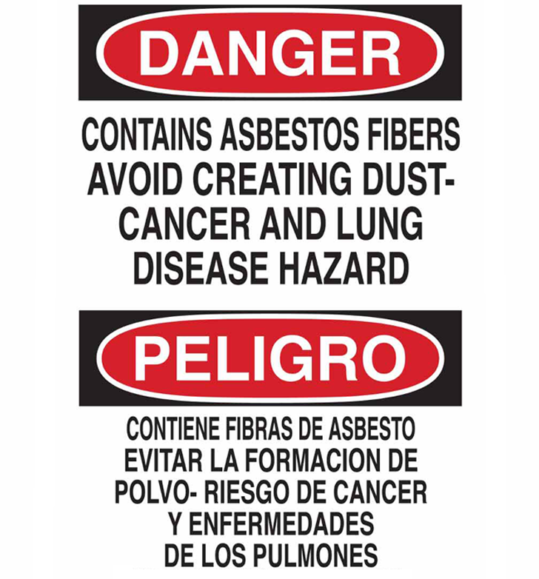
Comunicación de información a los empleados sobre productos químicos en tuberías y tuberías aisladas con asbesto
Describa de qué manera informará a los empleados sobre su sistema de etiquetado para tuberías que contengan productos químicos peligrosos y tuberías aisladas con material que contenga asbesto.
En Oregon, estas tuberías se deben etiquetar.
Para acceder a la norma completa, vea la:
División 2/Z, 437-002-0378 de las Normas de Oregon para el etiquetado de tuberías.⁽¹⁾
Comunicación de riesgos: programa escrito

Slide 127
Contratistas y productos químicos peligrosos
Los empleadores deben describir de qué manera informarán a los contratistas sobre los productos químicos peligrosos a los que puedan exponerse sus empleados en el lugar de trabajo.
Tendrá que incluir las siguientes descripciones:
Cómo y dónde pondrá a disposición sus hojas de datos de seguridad
De qué manera informará a los contratistas sobre cualquier precaución necesaria para sus empleados.
El sistema de etiquetado que se utiliza en su lugar de trabajo.
Los empleadores también deben describir de qué manera obtendrán de los contratistas las hojas de datos de seguridad.
Usted tiene que identificar a la persona de su empresa que sea responsable de obtener de los contratistas las hojas de datos de seguridad.
Comunicación de riesgos: programa escrito

Slide 128
Modelos del programa escrito
Click the links below to open samples of a written program:
Versión en inglés⁽²⁾
Versión en español⁽³⁾
Para obtener una versión para completar de estas muestras, visite nuestro sitio web:
https://osha.oregon.gov/pubs/Pages/index.aspx⁽⁴⁾
Comunicación de riesgos: programa escrito

Slide 129
Discusión para la clase
Aproveche esta oportunidad para hacer/responder preguntas sobre el módulo anterior y para resumir las direcciones de los enlaces web discutidos en el módulo.
Recursos del Módulo 7
https://osha.oregon.gov/OSHARules/div2/div2Z-1200-haz-com.pdf
Inglés: https://osha.oregon.gov/OSHAPubs/pubform/hazcom-plan-example-english.pdf
Español: https://osha.oregon.gov/OSHAPubs/pubform/hazcom-plan-example-spanish.pdf
https://osha.oregon.gov/pubs/Pages/index.aspx
Comunicación de riesgos: programa escrito

Slide 130
Comunicación de riesgos - CUESTIONARIO
Pregunta 1: Todos los productos químicos están sujetos a la Norma de Comunicación de Peligros.
Verdadero
Falso
Pregunta 2: El objetivo de HazCom es reducir las lesiones y enfermedades causadas por sustancias químicas peligrosas.
Verdadero
Falso
Comunicación de riesgos: programa escrito

Slide 131
Comunicación de riesgos - CUESTIONARIO
Pregunta 3: Es uno de los elementos clave del SGA:
Sistema Globalmente Armonizado (GHS)
Supervisión de la fabricación de productos químicos
Coherencia de las etiquetas y las fichas de datos de seguridad
Gestión de residuos peligrosos
Pregunta 4: La clasificación y categorización de los productos químicos es la base de las etiquetas y las FDS. fichas de datos de seguridad (SDS's)
Verdadero
Falso
Comunicación de riesgos: programa escrito

Slide 132
Comunicación de riesgos - CUESTIONARIO
Pregunta 5: La clasificación de los productos químicos determina:
El color de una sustancia
Si la sustancia química es peligrosa
Si la sustancia química se importa de otro país
Pregunta 6: ¿Cuáles de los siguientes elementos forman parte de una etiqueta? (Seleccione todas las que procedan)
Identificador del producto
Palabra de señalización
Indicaciones de peligro
Información del proveedor
Pictogramas de peligro
Consejos de prudencia
Comunicación de riesgos: programa escrito

Slide 133
Comunicación de riesgos - CUESTIONARIO
Pregunta 7: Las fichas de datos de seguridad incluyen:
Qué hacer en caso de emergencia
Cómo entra el producto químico en el cuerpo
Los efectos físicos y sobre la salud de la sustancia química
Qué equipo de protección individual utilizar
Pictograma(s) y palabra(s) de advertencia
Todo lo anterior
Pregunta 8: Se requiere una hoja de datos de seguridad actualizada para cada sustancia química peligrosa cubierta por la Regla de Comunicación de Peligros que los empleados utilicen o a la que puedan estar expuestos como parte de su trabajo.
Verdadero
Falso
Comunicación de riesgos: programa escrito

Slide 134
Comunicación de riesgos - CUESTIONARIO
Pregunta 9: Las fichas de datos de seguridad deben estar fácilmente disponibles para los empleados en sus áreas de trabajo.
Verdadero
Falso
Pregunta 10: Si los empleados pueden estar expuestos a sustancias químicas peligrosas, deben recibir formación sobre los peligros: (Seleccione todo lo que corresponda)
Antes de empezar a trabajar.
Antes de exponerse a una nueva sustancia química.
Nunca; no es obligatorio.
Comunicación de riesgos: programa escrito

Slide 135
Comunicación de riesgos - CUESTIONARIO
Pregunta 11: Los empleadores deben capacitar a los empleados sobre:
Los métodos utilizados para detectar la presencia o liberación de sustancias químicas peligrosas en las áreas de trabajo.
Los peligros físicos y para la salud de la sustancia química en sus áreas de trabajo.
Las medidas que pueden tomar los empleados para protegerse de los peligros.
Los detalles del programa de comunicación de peligros.
Todas las anteriores.
Pregunta 12: Los empleadores deben preparar un programa escrito de comunicación de riesgos si los empleados del lugar de trabajo utilizan o pueden estar expuestos a sustancias químicas peligrosas.
Verdadero
Falso
Comunicación de riesgos: programa escrito

Slide 136
Comunicación de riesgos - CUESTIONARIO
Pregunta 13: Los empleados deben poder acceder al programa escrito de HazCom de la empresa.
Verdadero
Falso
Comunicación de riesgos: programa escrito

Slide 137
Comunicación de riesgos - RESPUESTAS DE CUESTIONARIO
B
A
B
A
B
A,B,C,D,E,F
F
A
A
A,B
E
A
A
Comunicación de riesgos: programa escrito
Notes:
Answers

Slide 138
¿Hacia dónde nos dirigimos desde aquí?
Un recurso excelente que puede utilizar es el Índice temático de la A a la Z del sitio web de Oregon OSHA. Contiene listas de publicaciones relevantes, materiales de capacitación, normas, interpretaciones, videos y otros materiales. Y recuerde que hay un PowerPoint de este curso disponible para su descarga en la página de resumen del curso.
Si desea obtener orientación para el desarrollo de un entorno laboral más seguro, puede tener en cuenta nuestro servicio de asesoramiento gratuito y confidencial. Nuestros asesores sobre la seguridad y salud en la planta de trabajo pueden ayudarlo a reducir los accidentes, costos relacionados, y ayudarlo a desarrollar un programa integral.
HAZCOM Resources
Oregon OSHA Online Courses
Consultation Services
File a Complaint
Comunicación de riesgos: programa escrito

Slide 139
Comunicación de riesgos: programa escrito

Slide 140
Créditos
Usted ha completado el curso en línea sobre Comunicación de riesgos.
Producido por el Equipo de Educación Pública de Oregon OSHA:
Greig Lowell, Ricardo Vázquez Rodríguez, Phillip Wade, Tammi Stevens, Angelina Cox, Tim Wade
Medios de archivo proporcionados por: Getty Images Inc. and Envato Elements
Comunicación de riesgos: programa escrito

